Slide 1
自定义UI实战

Slide 2
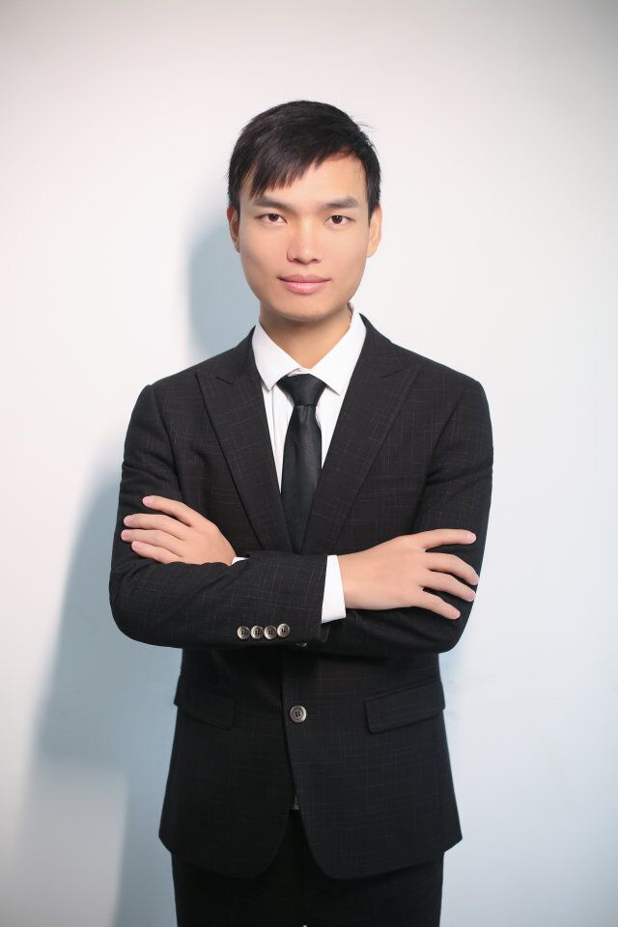
讲师简介
享学课堂 -Leo老师
多年Android项目研发经验
担任创业公司技术总监，公司曾获得腾讯战略投资。
精通Android架构，性能优化，flutter混合开发等技术。

Slide 3
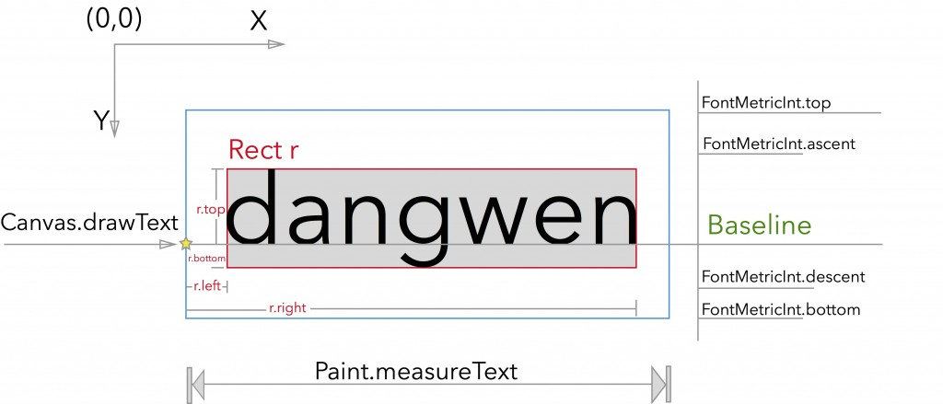

Slide 4
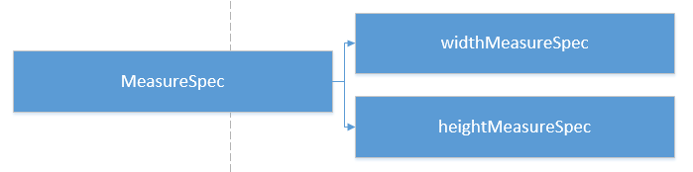
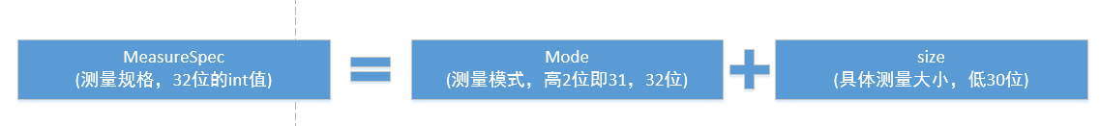

Slide 5
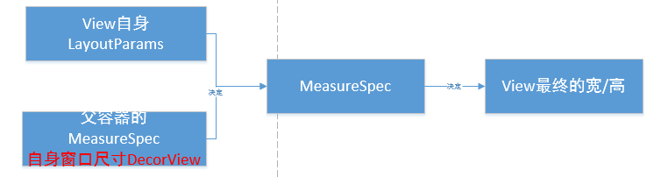

Slide 6
